Slide 1

João da Silva Santos
Sobre uso e guarda de EPI conforme exigências da Norma Regulamentadora - NR 06
07/08/2026
Canteiro De Obras
Empresa Teste LTDA
João da Silva Santos CPF:123.456.789-00
Adeylton da Silva Araújo

Slide 2
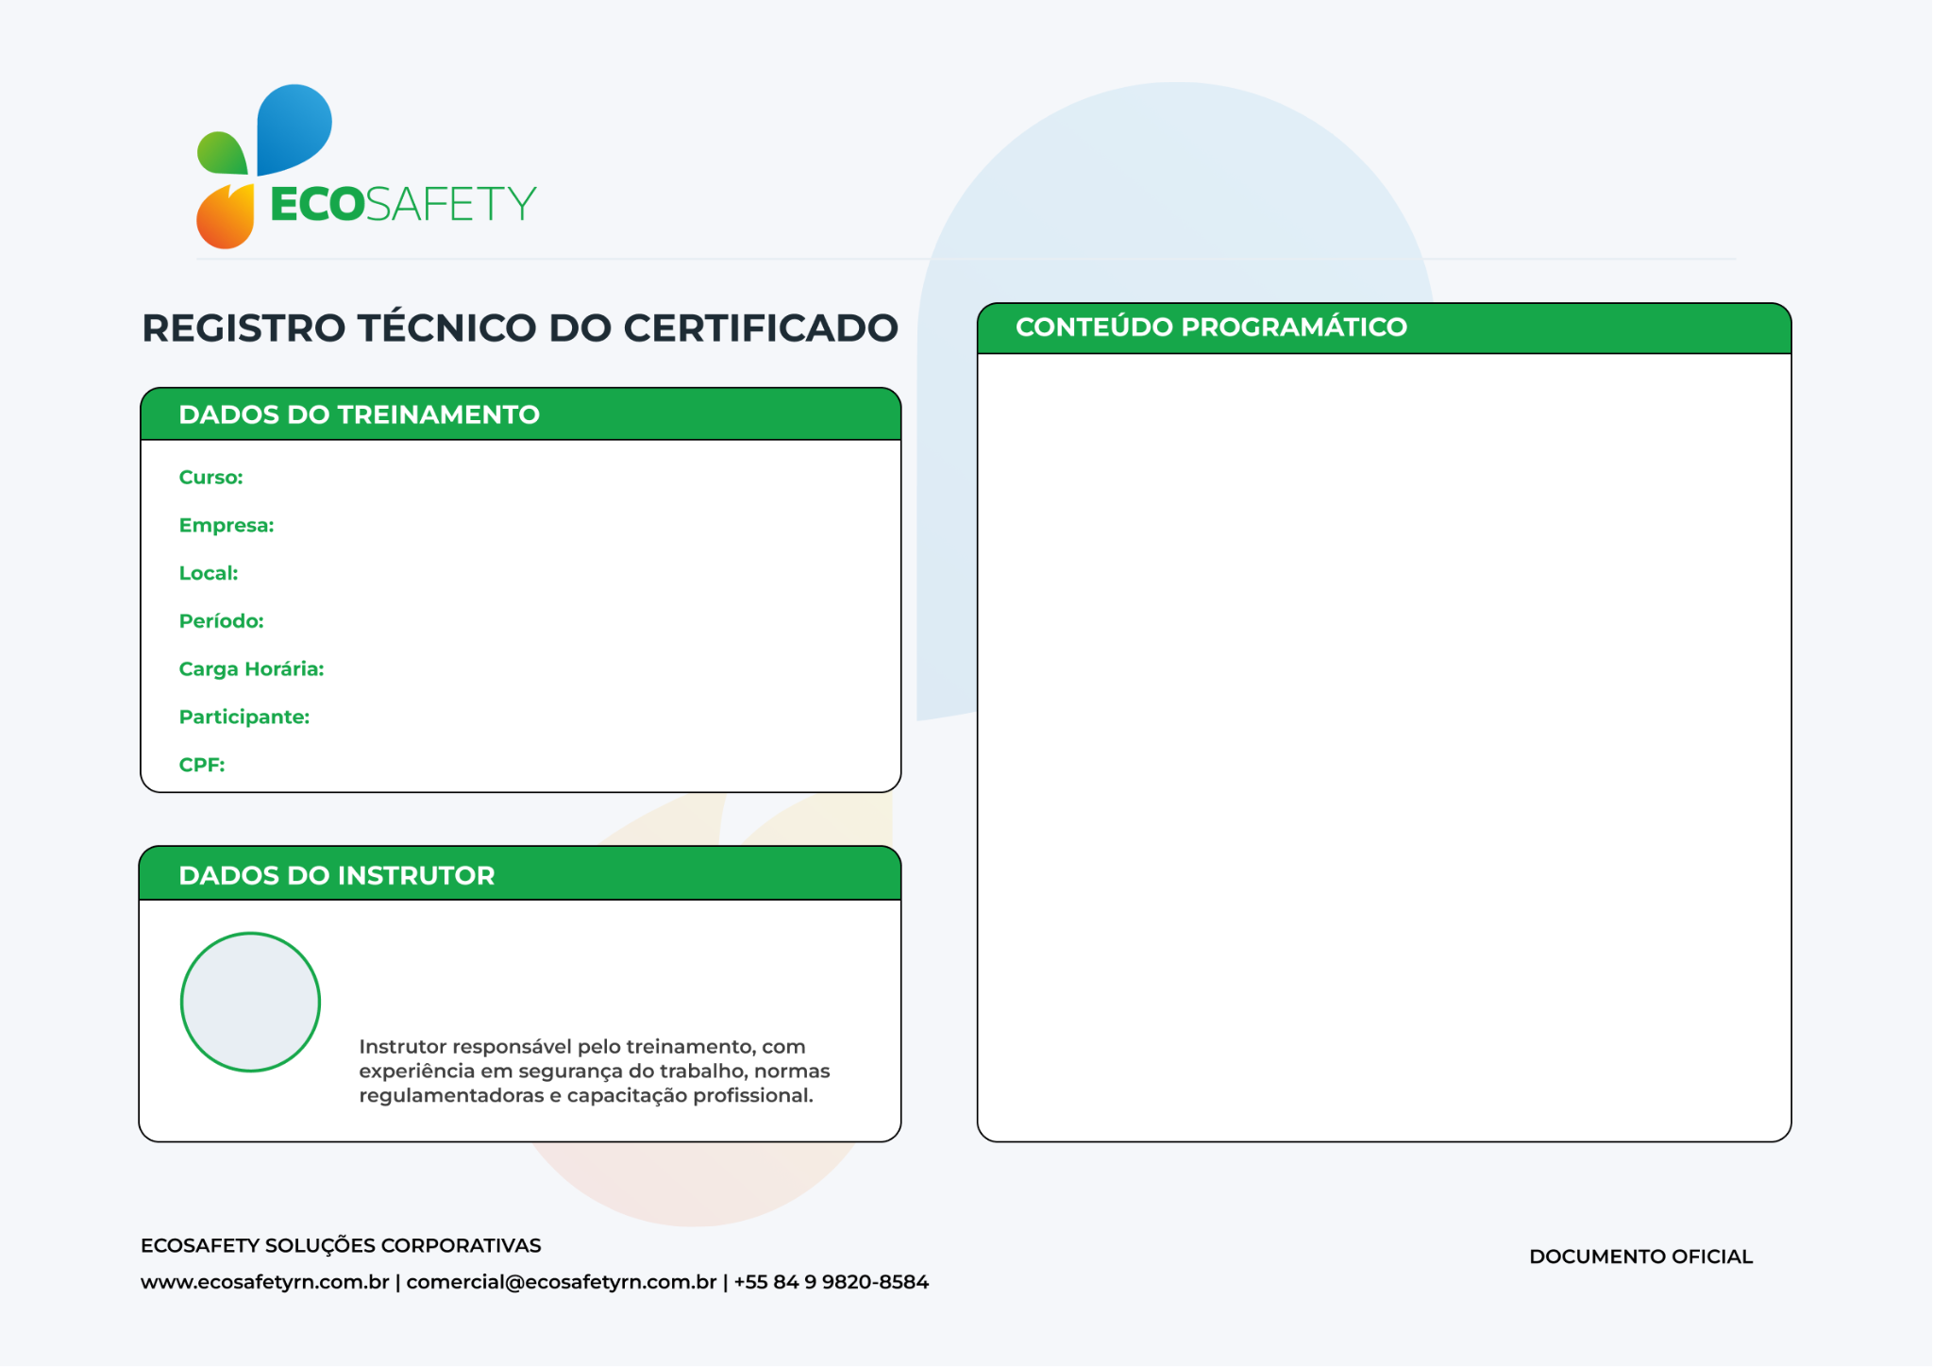
Treinamento de NR - 06
Linha 1
Linha 2
Linha 3
Linha 4
Linha 5
Linha 6
Empresa Teste LTDA
Canteiro De Obras
07/08/2026
1 hora
João da Silva Santos
123.456.789-00
Adeylton da Silva Araújo
Técnico em Segurança do Trabalho
SRTE N° 0009823/RN

